Slide 1

야구 알아요
(I Know Baseball)
2018182025 이승준
알아

Slide 2
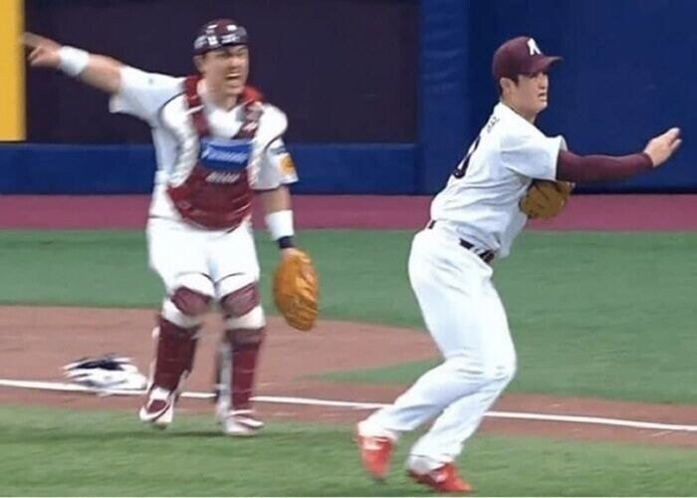
개발 동기
과거에 있었던 하이라이트 영상을 다시 보고 싶다.
그런데 언제인지 기억이 안 난다.
‘아.. 그때 한유섬 선수 두산전 홈런이 언제였지..?’
‘정의윤 선수가 만루 홈런을 쳤었던 것 같은데..’
‘김택형 선수 마무리 장면을 모아보고 싶은데..’

Slide 3
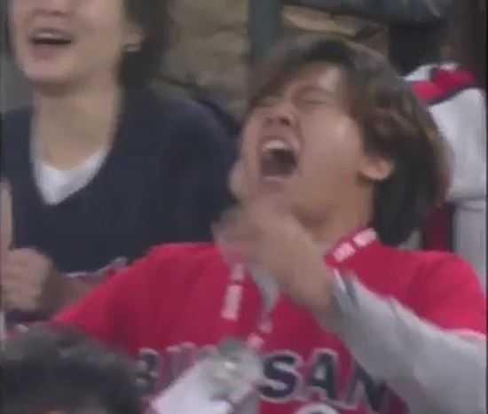
개발 동기
유튜브에 개인이 올려 둔 영상을 찾거나
나무위키 등을 통해 구체적인 날짜를 찾고
그 날짜를 바탕으로 하이라이트 영상을 찾아야 하는 등
영상을 찾는 과정이 매우 번거롭고 불편하다.
이 과정을 단순화하고 싶다!

Slide 4
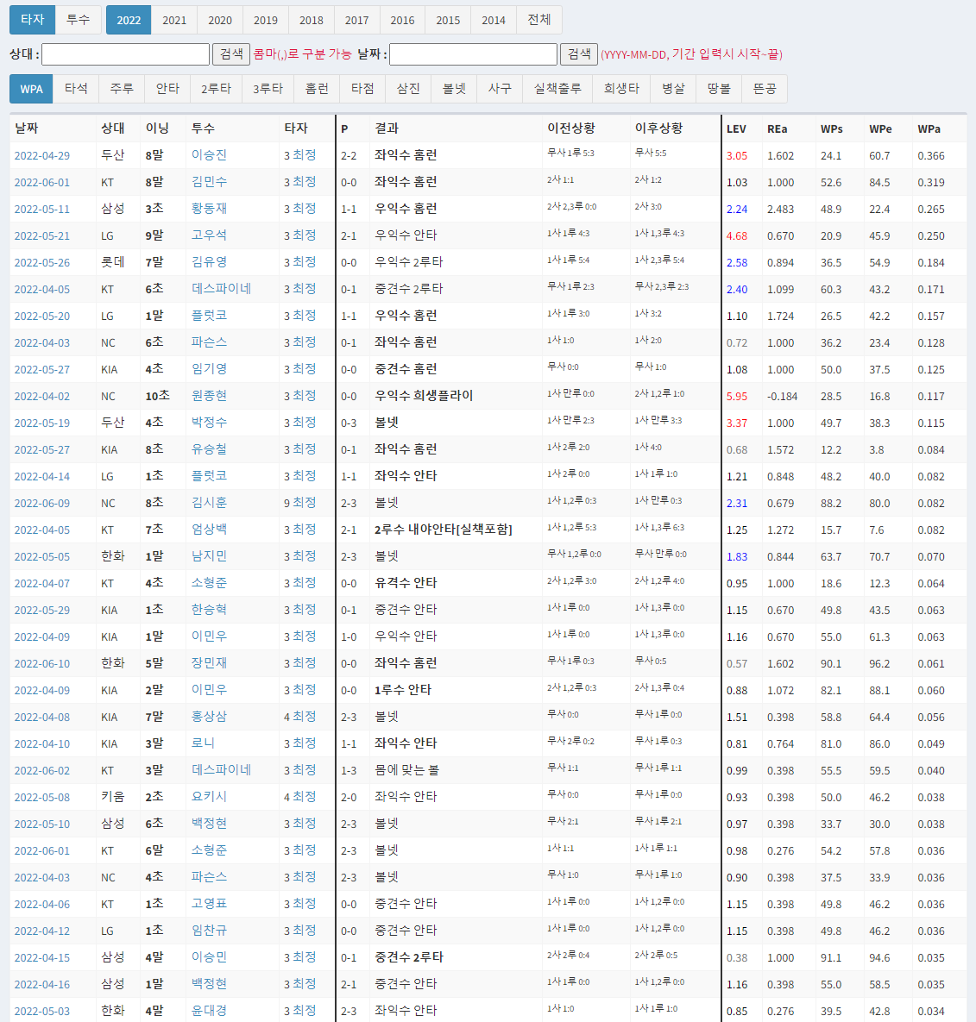
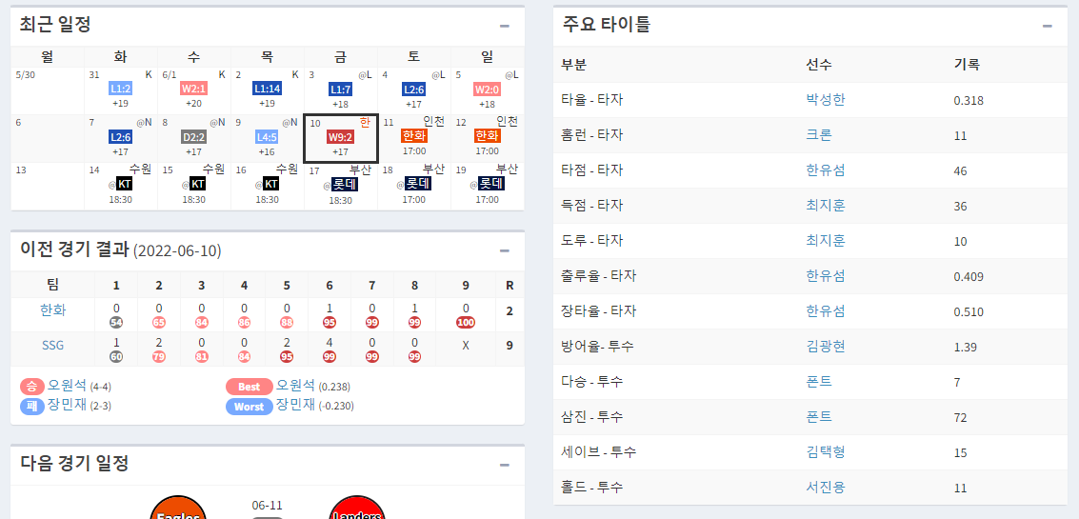
‘기록의 스포츠‘ 야구.
과거의 수많은 데이터가 기록되어 제공되고 있다.

Slide 5
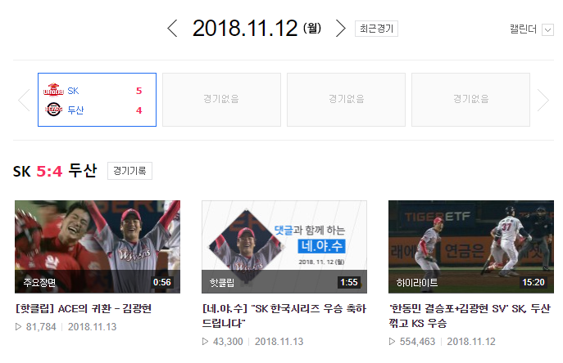
네이버 스포츠 또한 과거 하이라이트 영상들을 일자별로 분류해 두었다.

Slide 6
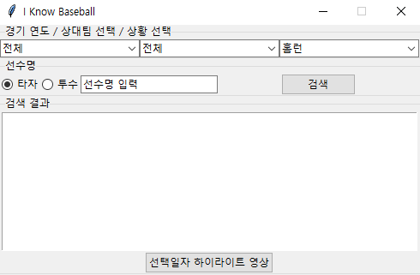
따라서 기록실의 자료들과 네이버 스포츠의 영상들을 활용하여
원하는 상황의 영상을 찾아 재생할 수 있다.

Slide 7
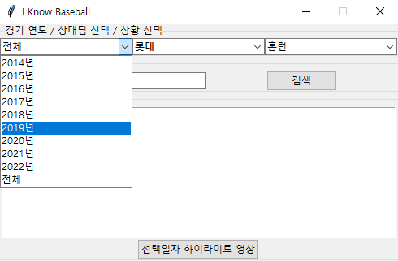
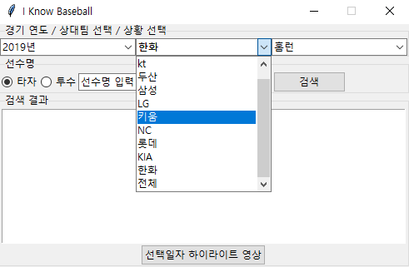
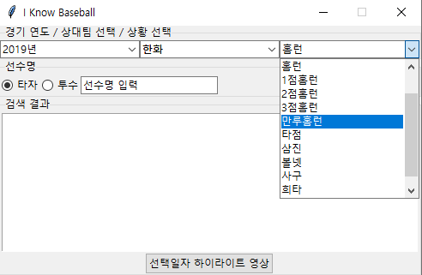
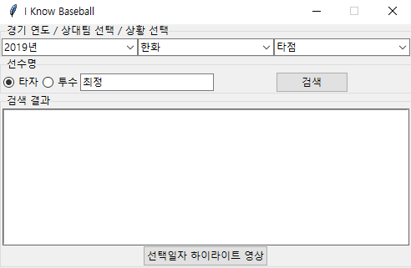
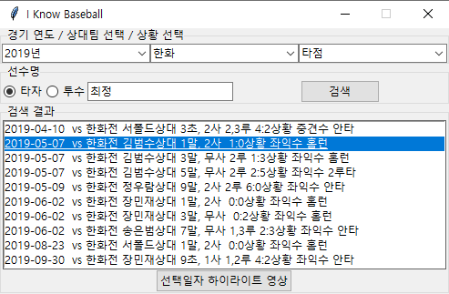
검색하고자 하는 상황의 연도와 상대 팀, 구체적인 상황을 입력하고
선수 이름 입력 후 검색하면 조건에 맞는 모든 상황이 검색된다.

Slide 8
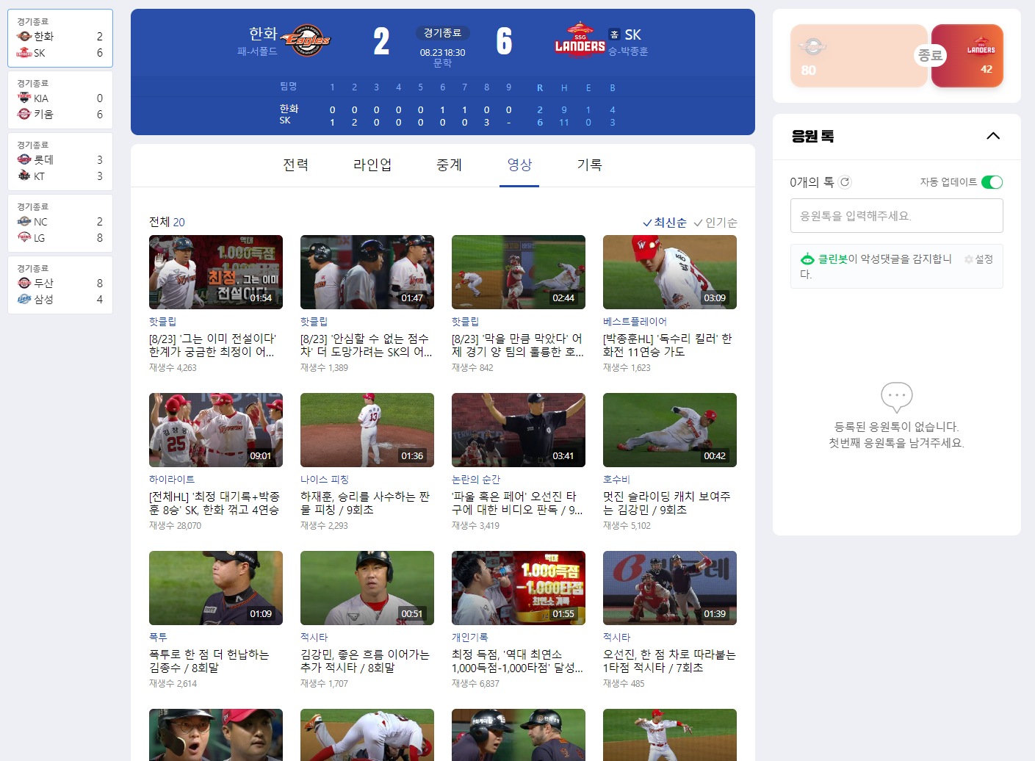
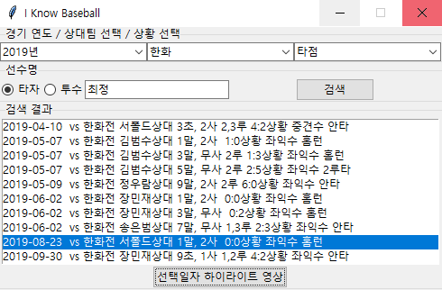
또한 상황을 선택하고
‘선택일자 하이라이트 영상‘ 버튼을 통해
해당 상황이 발생한 경기의 하이라이트 목록을 출력할 수 있다.

Slide 9
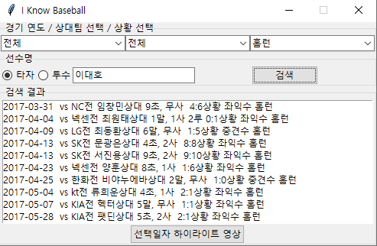
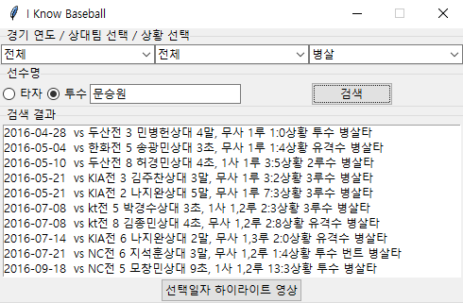
상황과 선수명만 입력하면 연도나 상대 팀은 입력할 필요가 없어
기억나지 않는 과거의 기억을 끄집어 내기 좋으며
타자 뿐만 아니라 투수 기록도 문제 없이 검색할 수 있다.

Slide 10
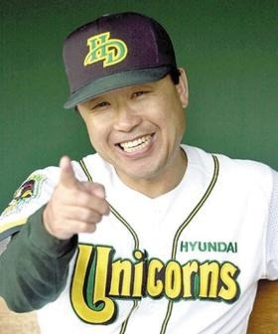
Thank You!!

